Slide 1


Bài 1. VỊ TRÍ ĐỊA LÍ, ĐẶC ĐIỂM TỰ NHIÊN CHÂU ÂU

Slide 2
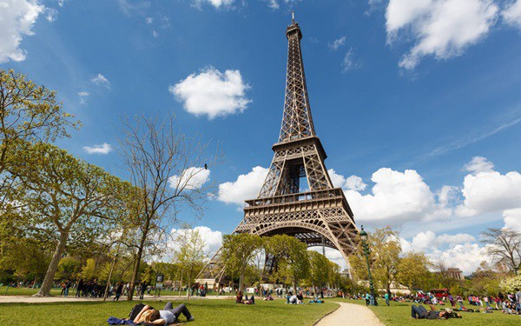
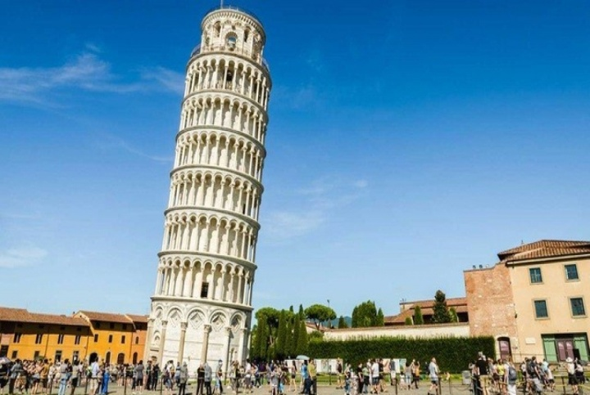

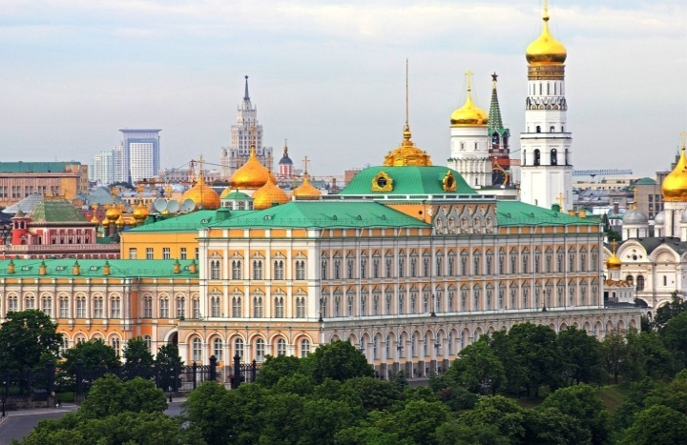
  Du lịch qua tranh
1
Tháp Ép-phen (Pháp)
3
Tháp nghiêng Pisa (I-ta-li-a)
2
4
Tháp đồng hồ Big-Ben (Anh).
Cung điện mùa đông (Liên Bang Nga)

Slide 3
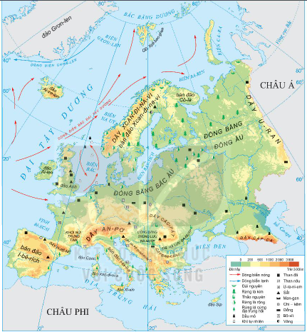

Hoạt động nhóm cặp (3 phút)
Nghiên cứu nội dung kênh chữ mục 1/SGK, quan sát hình 1 và bản đồ tự nhiên châu Âu:
? Trình bày đặc điểm vị trí địa lí, hình dạng và kích thước châu Âu.
? Kể tên các biển và đại dương bao quanh châu Âu? Xác định trên bản đồ?
Hình 1. Bản đồ tự nhiên Châu Âu

Slide 4
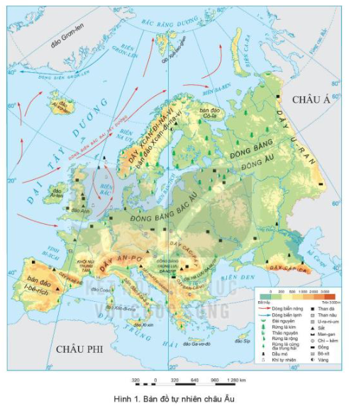
1. Vị trí địa lí, hình dạng, kích thước:
Vị trí : + Nằm ở phía tây lục địa Á - Âu, ngăn cách với châu Á bởi dãy núi U-ran.
+ Nằm giữa các vĩ tuyến 36°B và 71°B, chủ yếu thuộc đới ôn hoà của bán cầu Bắc.
Bắc Băng Dương
71ºB
Biển trắng
CHÂU Á
Bđ. Xcan-đi-na-vi
Đại Tây Dương
Dãy U-RAN
Ban-tích
Biển Bắc
- Hình dạng: đường bờ biển bị cắt xẻ mạnh, tạo thành nhiều bán đảo, biển, vũng vịnh ăn sâu vào đất liền.
Măng-sơ
Bđ.I-bê-rich
Biển đen
Bđ. Ban-căng
Bđ. I-ta-li-a
- Kích thước: diện tích trên 10 triệu km²
Địa Trung Hải
Địa Trung Hải
36ºB

Slide 5

HĐ nhóm bàn (5 phút): Nghiên cứu nội dung kênh chữ mục 2b/SGK, quan sát hình 1 và bản đồ tự nhiên châu Âu
Vị trí phân bố các dạng địa hình đó? Đặc điểm các dạng địa hình đồng bằng, núi già, núi trẻ? (Hoàn thành phiếu học tập)
Khu vực | Đồng bằng | Miền núi
 |  | Núi già | Núi trẻ
Đặc điểm
Phân bố

Slide 6
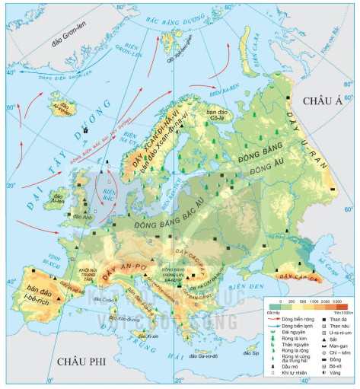

Slide 7
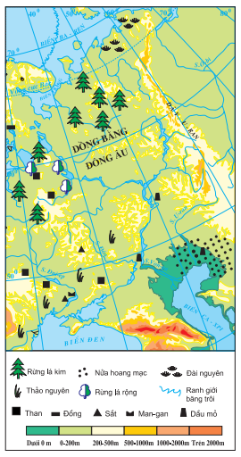
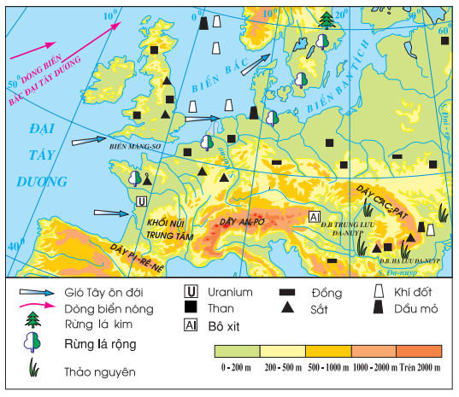
Lược đồ tự nhiên khu vực Đông Âu
Lược đồ tự nhiên khu vực Tây và Trung Âu

Slide 8
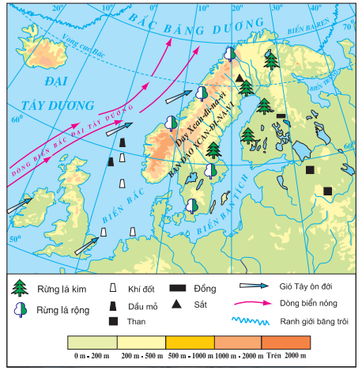
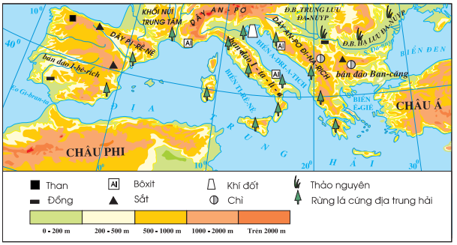
Lược đồ tự nhiên khu vực Bắc Âu
Lược đồ tự nhiên khu vực Nam Âu

Slide 9
Bài 1. VỊ TRÍ ĐỊA LÍ, ĐẶC ĐIỂM TỰ NHIÊN CHÂU ÂU
2. Đặc điểm tự nhiên.
a. Địa hình
Khu vực | Đồng bằng | Miền núi
 |  | Núi già | Núi trẻ
Phân bố | Các đồng bằng Bắc Âu, Đông Âu... | Phía bắc và trung tâm: Xcan-đi-na-vi, U-ran... | Phía nam: An-pơ, Các-pat, Ban-căng...
Đặc điểm | - Chiếm 2/3 diện tích châu Âu. - Có nhiều nguồn gốc hình thành khác nhau. | - Phần lớn có độ cao trung bình hoặc thấp. | - Phần lớn có độ cao dưới 2000m.

Slide 10
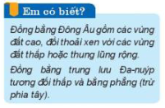
? Xác định vị trí một số dãy núi và đồng bằng lớn ở châu Âu.
D. Xcan-đi-na-vi
Dãy U-RAN
ĐB. Đông Âu
ĐB. Bắc Âu
D. An-pơ
D. Các - pát
D. Cáp ca
D. Py-Rê-Nê
D. Ban-cang

Slide 11
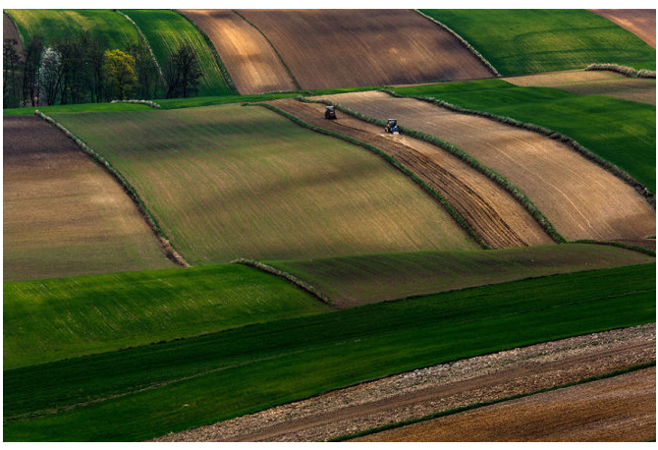

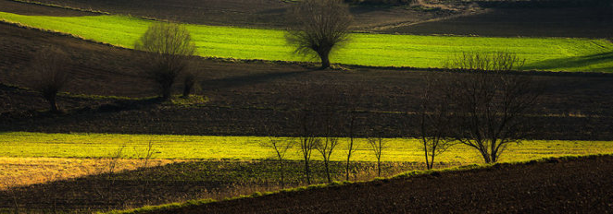
Lược đồ tự nhiên khu vực Đông Âu

Slide 12
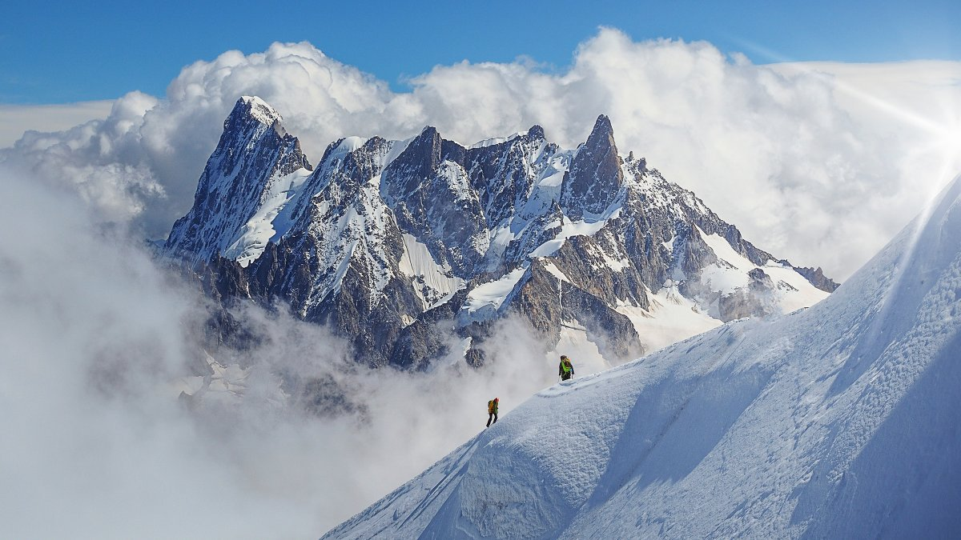
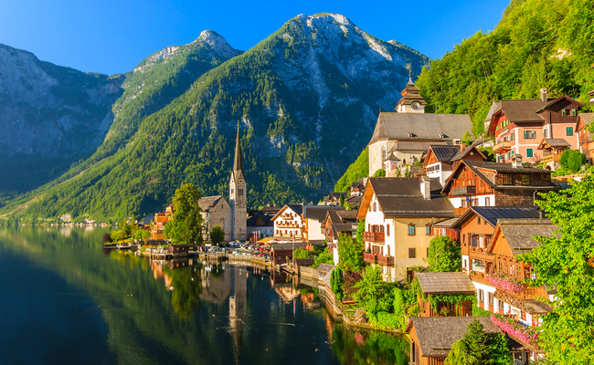
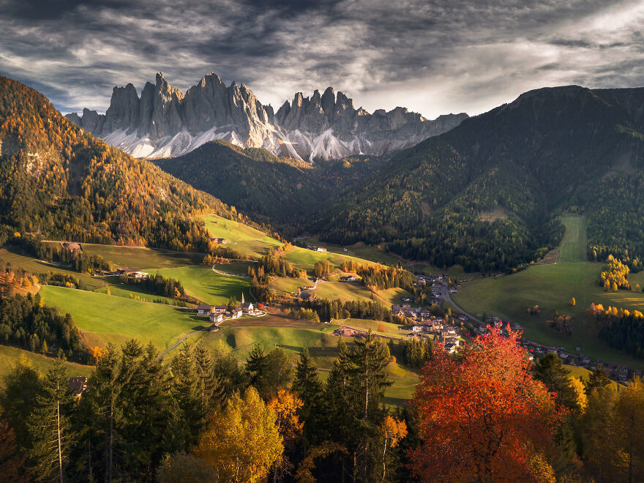
An - pơ là dãy núi cao nhất tại châu Âu, phía tây An-pơ bắt đầu từ TP Nice đi qua biển Bắc Italy, chạy qua miền nam của Thuỵ Sĩ, Liechtenstein, miền nam của nước Đức và dừng lại ở thung lũng Wien của Áo. Tổng chiều dài của dãy núi là 1.200 km. Thế núi vô cùng hùng vĩ, chiều ngang rộng 120-200 km, có nơi lên đến 300 km. Độ cao so với mặt nước biển vào khoảng 3.000 m.

Slide 13
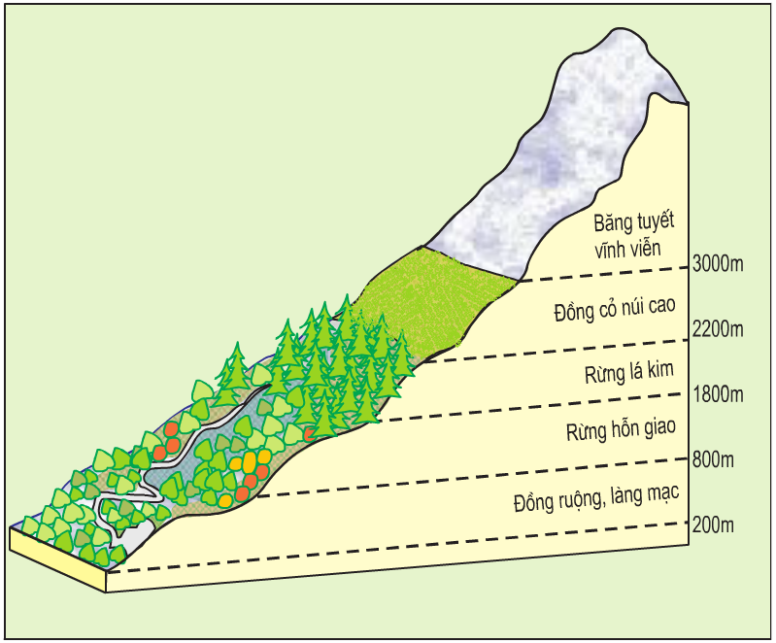
Ở dãy An-pơ, khí hậu thay đổi theo độ cao và hướng sườn. Đón gió mưa nhiều (phía Bắc)

Slide 14
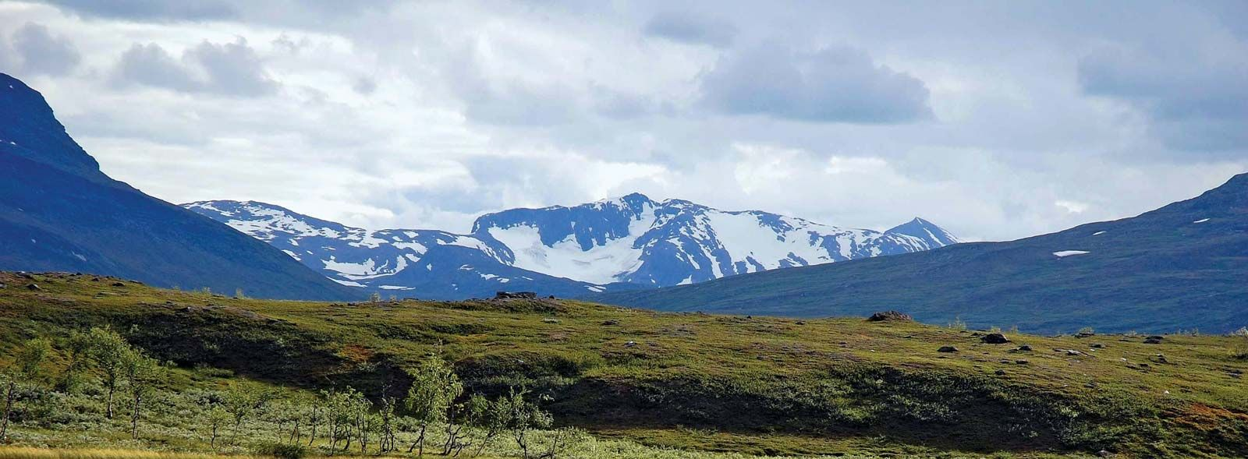
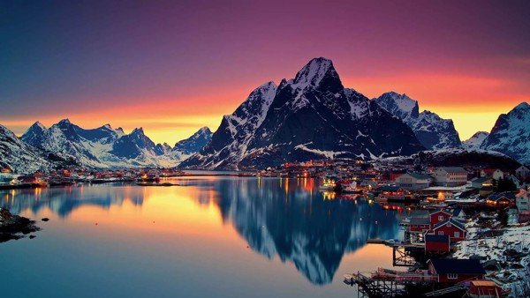
Dãy núi Xcandinavi kéo dài suốt bán đảo Xcandinavi. Các sườn phía tây trở nên dốc đứng quay ra biển Bắc và biển Na Uy, tạo thành các vịnh hẹp khoét sân vào đất liền, trong khi ở phía đông bắc, dãy núi dần dần uốn vào Phần Lan. Ở phía bắc, dãy núi này tạo thành biên giới thiên nhiên giữa Na Uy và Thụy Điển, có chỗ cao tới 2.000 m (6.600 ft) ở Vòng Bắc Cực. Dãy núi này chỉ vừa chạm vào vùng cực tây bắc của Phần Lan, nhưng ở phần mở rộng phía cực bắc ở Mũi đất Bắc Na Uy, nó không cao hơn các đồi bao nhiêu.

Slide 15
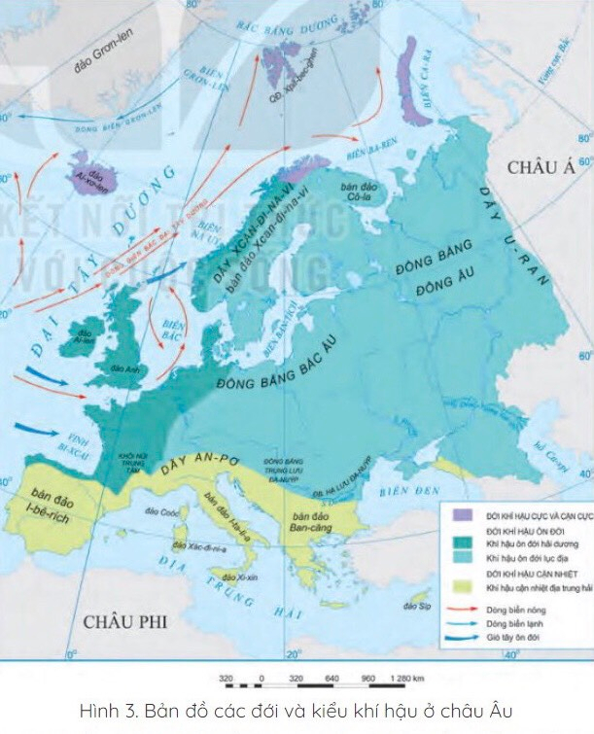

Slide 16
Hoạt động nhóm (5 phút)
Xác định vị trí và trình bày đặc điểm của các đới khí hậu đó?
+ Nhóm 1: Đới khí hậu cực và cận cực.
+ Nhóm 2: Kiểu khí hậu ôn đới hải dương.
+ Nhóm 3: Kiểu khí hậu ôn đới lục địa.
+ Nhóm 4: Đới khí hậu cận nhiệt địa trung hải.
Đới/ kiểu khí hậu | Cực và cận cực | Ôn đới |  | Cận nhiệt địa trung hải
 |  | Ôn đới hải dương | Ôn đới lục địa
Vị trí
Lượng mưa
Đặc điểm

Slide 17
THÔNG TIN PHẢN HỒI PHIẾU HỌC TẬP SỐ 2
Đới/kiểu khí hậu | Cực và cận cực | Ôn đới |  | Cận nhiên địa trung hải
 |  | Ôn đới hải dương | Ôn đới lục địa
Vị trí | Vùng vĩ độ cao. | Ven Đại Tây Dương. | Phần lớn nội địa. | Ven Địa Trung Hải.
Lượng mưa | Rất thấp, dưới 500mm. | 800 - 1000mm. | Thấp, khoảng 500mm. | 500 - 700mm.
Đặc điểm | Quanh năm lạnh giá. | - Ôn hòa. - Mùa đông ấm, mùa hạ mát. | - Mùa đông lạnh và khô. - Mùa hạ nóng ẩm, mưa nhiều. | - Mùa hạ nóng, khô, thời tiết ổn định. - Mùa đông ấm, mưa nhiều.

Slide 18
Bài 1. VỊ TRÍ ĐỊA LÍ, ĐẶC ĐIỂM TỰ NHIÊN CHÂU ÂU
2. Đặc điểm tự nhiên.
b. Khí hậu
- Khí hậu có sự phân hóa từ bắc xuống nam và từ tây sang đông, bao gồm các đới và kiểu khác nhau.
+ Từ bắc xuống nam: Đới KH cực và cận cực, đới KH ôn đới, đới KH cận nhiệt.
+ Từ tây sang đông: Kiểu khí hậu ôn đới hải dương và ôn đới lục địa.
Đới/kiểu khí hậu | Cực và cận cực | Ôn đới |  | Cận nhiên địa trung hải
 |  | Ôn đới hải dương | Ôn đới lục địa
Vị trí | Vùng vĩ độ cao. | Ven Đại Tây Dương. | Phần lớn nội địa. | Ven Địa Trung Hải.
Lượng mưa | Rất thấp, dưới 500mm. | 800 - 1000mm. | Thấp, khoảng 500mm. | 500 - 700mm.
Đặc điểm | Quanh năm lạnh giá. | - Ôn hòa. - Mùa đông ấm, mùa hạ mát. | - Mùa đông lạnh và khô. - Mùa hạ nóng ẩm, mưa nhiều. | - Mùa hạ nóng, khô, thời tiết ổn định. - Mùa đông ấm, mưa nhiều.

Slide 19
Phía tây châu Âu có khí hậu ấm áp và mưa nhiều hơn ở phía đông vì:
Vì sao phía tây châu Âu có khí hậu ấm áp và mưa nhiều hơn ở phía đông?
- Vùng ven biển phía tây châu Âu chịu ảnh hưởng của biển mạnh hơn, đặc biệt có dòng biển nóng Bắc Đại Tây Dương làm cho nước biển và khí hậu châu Âu thêm ấm về mùa đông.
- Hơi ấm và hơi ẩm của biển lại được gió Tây ôn đới thổi quanh năm đưa sâu vào trong đất liền, làm giảm bớt tính chất lục địa của khí hậu, không khí ẩm của biển khi đi sâu vào đất liền bị biến tình dần, ảnh hưởng của biển càng đi sâu về phía đông và đông nam càng yếu đi. Vì thế, càng đi về phía tây, khí hậu châu Âu càng ấm áp, mưa nhiều và ôn hòa hơn.

Slide 20
Hoạt động nhóm cặp (3 phút)
Nghiên cứu nội dung kênh chữ mục 2c/SGK, quan sát hình 1 và bản đồ tự nhiên châu Âu:
? Trình bày đặc điểm sông ngòi châu Âu? Xác định các sông Vôn-ga, Đa-nuýp, Rai-nơ trên bản đồ tự nhiên châu Âu?
Hình 1. Bản đồ tự nhiên Châu Âu

Slide 21
Bài 1. VỊ TRÍ ĐỊA LÍ, ĐẶC ĐIỂM TỰ NHIÊN CHÂU ÂU
2. Đặc điểm tự nhiên.
c. Sông ngòi
- Lượng nước dồi dào
- Chế độ nước rất phức tạp
- Hệ thống kênh đào rất phát triển.
- Một số sông lớn: Vôn-ga, Đa-nuýp, Rai-nơ ...

Slide 22

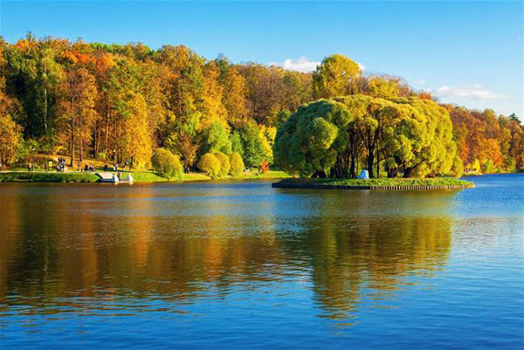
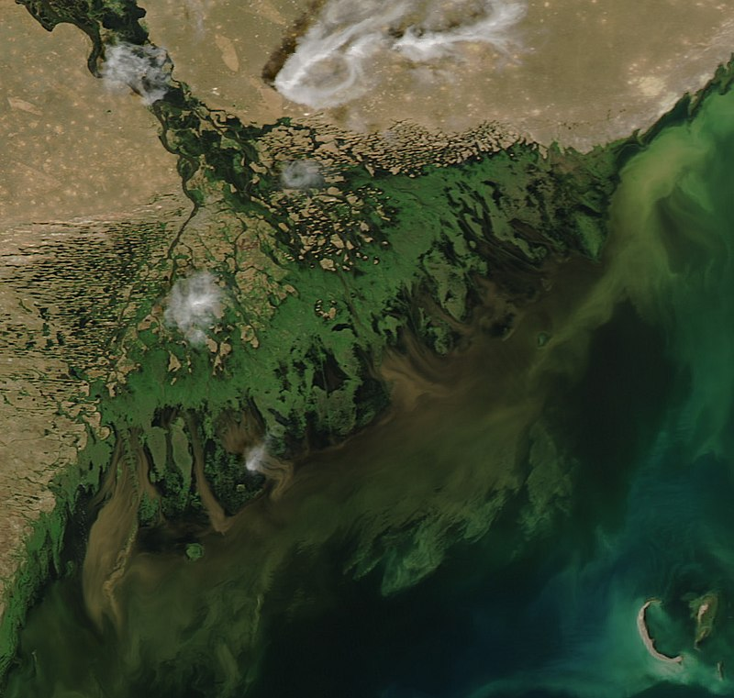

Em có biết?
Sông Vôn-ga (3690 km) là con sông dài nhất châu Âu, bắt nguồn từ đồi Van-đai và đổ vào hồ Ca-xpi

Slide 23

Em có biết?
Sông Đa-nuýp (2850 km) là con sông dài thứ 2, bắt nguồn từ sườn đông dãy núi Rừng Đen thuộc lãnh thổ Đức và đổ vào Biển Đen
Hình 4. Đoạn sông Đa-nuyp chảy qua thủ đô Bu-đa-pet, Hung- ga-ri

Slide 24
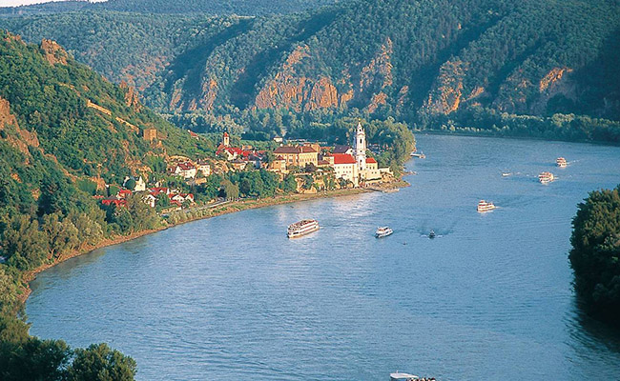
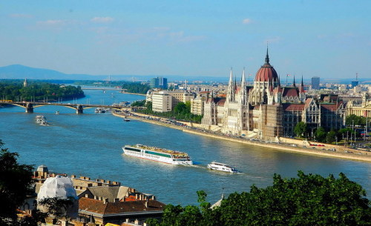
Em có biết?
Sông Rai-nơ dài 1230 km bắt nguồn từ hồ trên dãy An-pơ thuộc Thụy Sỹ và đổ ra Biển Bắc

Slide 25
Hoạt động nhóm bàn (5 phút)
Khai thác thông tin mục 2d; H.5,6,7/ SGK 1, quan sát bản đồ tự nhiên châu Âu, hãy:
Phân tích được đặc điểm các đới thiên nhiên của châu Âu
Đới thiên nhiên | Phân bố | Đặc điểm khí hậu | Thực vật và đất | Động vật
Đới lạnh | Gồm các đảo và quẩn đảo ở BBD và một dải hẹp ở Bắc Âu
Đới ôn hoà | Phía bắc
 | Phía tây
 | Phía đông nam
 | Phía nam

Slide 26
THÔNG TIN PHẢN HỒI PHIẾU HỌC TẬP SỐ 3
Đới thiên nhiên | Phân bố | Đặc điểm khí hậu | Thực vật và đất | Động vật
Đới lạnh | Các đảo, quần đảo ở Bắc Băng Dương và một dải hẹp ở Bắc Âu | Hàn đới, quanh năm lạnh giá. | Chủ yếu là rêu, địa y, cây bụi. Mặt đất bị tuyết bao phủ quanh năm. | Một số loài chịu được lạnh.

Slide 27
THÔNG TIN PHẢN HỒI PHIẾU HỌC TẬP SỐ 3
Đới thiên nhiên | Phân bố | Đặc điểm khí hậu | Thực vật và đất | Động vật
Đới lạnh | Các đảo, quần đảo ở Bắc Băng Dương và một dải hẹp ở Bắc Âu | Hàn đới, quanh năm lạnh giá. | Chủ yếu là rêu, địa y, cây bụi. Mặt đất bị tuyết bao phủ quanh năm. | Một số loài chịu được lạnh.
Đới ôn hoà | Bắc Âu | Khí hậu lạnh và ẩm ướt. | Chủ yếu là rừng lá kim. Nhóm đất điển hình là đất pốt dôn. | Da dạng về số loài và số lượng cá thể trong mỗi loài. Có các loài thú lớn: gấu nâu, chồn, linh miêu, chó sói, sơn dương,... cùng nhiều loai bò sát và các loài chim.

Slide 28
THÔNG TIN PHẢN HỒI PHIẾU HỌC TẬP SỐ 3
Đới thiên nhiên | Phân bố | Đặc điểm khí hậu | Thực vật và đất | Động vật
Đới lạnh | Các đảo, quần đảo ở Bắc Băng Dương và một dải hẹp ở Bắc Âu | Hàn đới, quanh năm lạnh giá. | Chủ yếu là rêu, địa y, cây bụi. Mặt đất bị tuyết bao phủ quanh năm. | Một số loài chịu được lạnh.
Đới ôn hoà | Bắc Âu | Khí hậu lạnh và am ướt. | Chủ yếu là rừng lá kim. Nhóm đất điển hình là đất pốt dôn. | Da dạng về số loài và số lượng cá thể trong mỗi loài. Có các loài thú lớn: gấu nâu, chồn, linh miêu, chó sói, sơn dương,... cùng nhiều loai bò sát và các loài chim.
 | Tây Âu và Trung Âu | + Tây Âu có khí hậu ôn hoà, mùa đông ấm, mùa hạ mát, mưa nhiều. + Trung Âu có lượng mưa ít, mùa đông lạnh, mùa hạ nóng. | Thực vật có rừng lá rộng. Sầu trong lục địa là rừng hỗn hợp. Nhóm đất điển hình là đất rừng nâu xám.

Slide 29
THÔNG TIN PHẢN HỒI PHIẾU HỌC TẬP SỐ 3
Đới thiên nhiên | Phân bố | Đặc điểm khí hậu | Thực vật và đất | Động vật
Đới lạnh | Các đảo, quần đảo ở Bắc Băng Dương và một dải hẹp ở Bắc Âu | Hàn đới, quanh năm lạnh giá. | Chủ yếu là rêu, địa y, cây bụi. Mặt đất bị tuyết bao phủ quanh năm. | Một số loài chịu được lạnh.
Đới ôn hoà | Bắc Âu | Khí hậu lạnh và am ướt. | Chủ yếu là rừng lá kim. Nhóm đất điển hình là đất pốt dôn. | Da dạng về số loài và số lượng cá thể trong mỗi loài. Có các loài thú lớn: gấu nâu, chồn, linh miêu, chó sói, sơn dương,... cùng nhiều loai bò sát và các loài chim.
 | Tây Âu và Trung Âu | + Tây Âu có khí hậu ôn hoà, mùa đông ấm, mùa hạ mát, mưa nhiều. + Trung Âu có lượng mưa ít, mùa đông lạnh, mùa hạ nóng. | Thực vật có rừng lá rộng. Sầu trong lục địa là rừng hỗn hợp. Nhóm đất điển hình là đất rừng nâu xám.
 | Đông Nam Âu | Khí hậu mang tính chất lục địa, mưa ít. | Chủ yếu là thảo nguyên ôn đới. Đất điển hình là đất đen thảo nguyên ôn đới.

Slide 30
THÔNG TIN PHẢN HỒI PHIẾU HỌC TẬP SỐ 3
Đới thiên nhiên | Phân bố | Đặc điểm khí hậu | Thực vật và đất | Động vật
Đới lạnh | Các đảo, quần đảo ở Bắc Băng Dương và một dải hẹp ở Bắc Âu | Hàn đới, quanh năm lạnh giá. | Chủ yếu là rêu, địa y, cây bụi. Mặt đất bị tuyết bao phủ quanh năm. | Một số loài chịu được lạnh.
Đới ôn hoà | Bắc Âu | Khí hậu lạnh và am ướt. | Chủ yếu là rừng lá kim. Nhóm đất điển hình là đất pốt dôn. | Da dạng về số loài và số lượng cá thể trong mỗi loài. Có các loài thú lớn: gấu nâu, chồn, linh miêu, chó sói, sơn dương,... cùng nhiều loai bò sát và các loài chim.
 | Tây Âu và Trung Âu | + Tây Âu có khí hậu ôn hoà, mùa đông ấm, mùa hạ mát, mưa nhiều. + Trung Âu có lượng mưa ít, mùa đông lạnh, mùa hạ nóng. | Thực vật có rừng lá rộng. Sầu trong lục địa là rừng hỗn hợp. Nhóm đất điển hình là đất rừng nâu xám.
 | Đông Nam Âu | Khí hậu mang tính chất lục địa, mưa ít. | Chủ yếu là thảo nguyên ôn đới. Đất điển hình là đất đen thảo nguyên ôn đới.
 | Nam Âu | Khí hậu cận nhiệt địa trung hải, mùa hạ nóng, khô; mùa đông ấm và có mưa. | Rừng và câv bụi lá cứng phát triển.

Slide 31
Bài 1. VỊ TRÍ ĐỊA LÍ, ĐẶC ĐIỂM TỰ NHIÊN CHÂU ÂU
2. Đặc điểm tự nhiên.
d. Đới thiên nhiên
Đới thiên nhiên | Phân bố | Đặc điểm khí hậu | Thực vật và đất | Động vật
Đới lạnh | Các đảo, quần đảo ở Bắc Băng Dương và một dải hẹp ở Bắc Âu | Hàn đới, quanh năm lạnh giá. | - Chủ yếu là rêu, địa y, cây bụi. - Mặt đất bị tuyết bao phủ quanh năm. | Một số loài chịu được lạnh.
Đới ôn hoà | Bắc Âu | Khí hậu lạnh và am ướt. | Chủ yếu là rừng lá kim. Nhóm đất điển hình là đất pốt dôn. | Da dạng về số loài và số lượng cá thể trong mỗi loài. Có các loài thú lớn: gấu nâu, chồn, linh miêu, chó sói, sơn dương,... cùng nhiều loai bò sát và các loài chim.
 | Tây Âu và Trung Âu | + Tây Âu có khí hậu ôn hoà, mùa đông ấm, mùa hạ mát, mưa nhiều. + Trung Âu có lượng mưa ít, mùa đông lạnh, mùa hạ nóng. | - Thực vật có rừng lá rộng. Sầu trong lục địa là rừng hỗn hợp. -Nhóm đất điển hình là đất rừng nâu xám.
 | Đông Nam Âu | Khí hậu mang tính chất lục địa, mưa ít. | Chủ yếu là thảo nguyên ôn đới. Đất điển hình là đất đen thảo nguyên ôn đới.
 | Nam Âu | Khí hậu cận nhiệt địa trung hải, mùa hạ nóng, khô; mùa đông ấm và có mưa. | Rừng và câv bụi lá cứng phát triển.

Slide 32
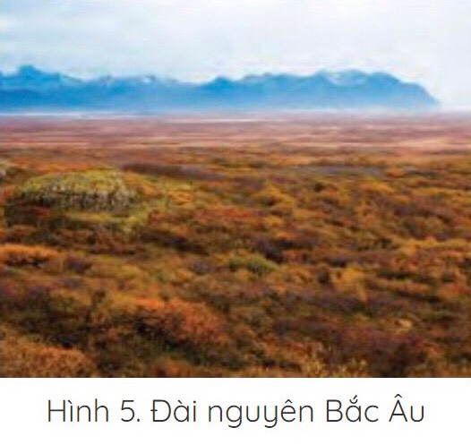
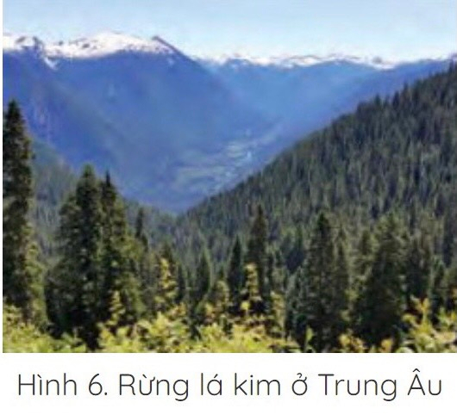
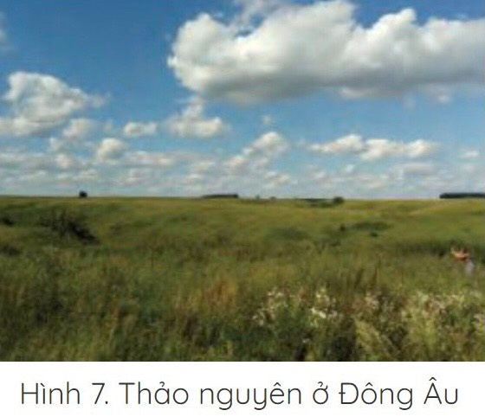

Slide 33


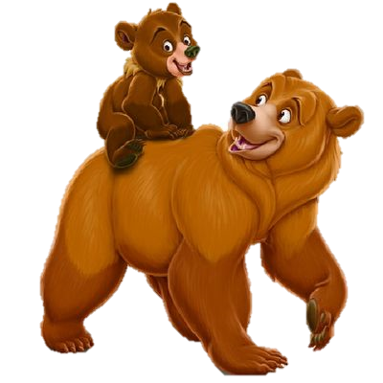






GIẢI CỨU
RỪNG XANH

Slide 34




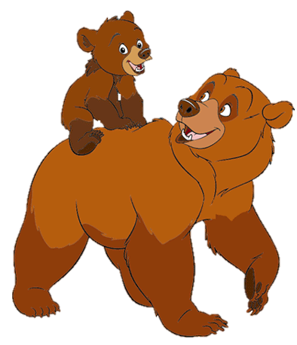










POW!

Slide 35



Câu 1: Phần lớn lãnh thổ châu Âu nằm giữa:
A. Vĩ tuyến 63°B và 17°B.
B. Vĩ tuyến 36°B và 71°N.
C. Vĩ tuyến 63°Đ và 17°T.
D. Vĩ tuyến 36°B và 71°B.

Slide 36
Câu 2: Ranh giới tự nhiên giữa châu Âu và châu Á là:
A. Dãy núi U-ran. B. Dãy núi Át lát.
C. Dãy nũi Himalaya. D. Dãy núi An-pơ

Slide 37
Câu 3: Các dạng địa hình chính của châu Âu là:
A. đồng bằng, núi cao, bờ biển cắt xẻ
B. đồng bằng, núi già, núi trẻ
C. núi cao, đồi, thung lũng
D. núi trung bình, đồng bằng

Slide 38
Câu 4: Các dãy núi già của châu Âu tập trung chủ yếu ở:
Phía Nam châu lục
B. Phía Tây châu lục
C. Phía Đông châu lục
D. Phía Bắc và trung tâm châu lục

Slide 39
Lựa chọn nội dung ở cột A và cột B sao cho phù hợp
A | B
1. Khí hậu ôn đới hải dương | a. Gồm vùng ven biển Địa Trung Hải từ Bồ Đào Nha sang tận Hi Lạp.
2. Khí hậu cận nhiệt địa trung hải | b. Giáp Địa Trung Hải và Biển Đen.
3. Đới khí hậu cực và cận cực ở châu Âu | c. Gồm các dồng bằng thấp giữa vùng đồi núi ở phía nam và biển Bắc cùng biển Ban-tich ở phía bắc.
4. Đồng bằng Bắc Âu | d. Bao gồm các đảo, quần đảo ở Bắc Băng Dương và vùng phía bắc của châu Âu.
5. Phía nam châu Âu | e. Mùa hạ nóng, mùa đông không lạnh lắm, nhiệt độ trên 0⁰c, mưa vào thu đông.
6. Đới khí hậu cận nhiệt đới ở châu Âu | f. Mùa hạ mát, mùa đông không lạnh lắm, nhiệt độ > 0⁰c, mưa quanh năm và tưởng đối lớn.
1 – f; 2 – e; 3 – d; 4 – c; 5 – b; 6 - a

Slide 40
Tại sao ở châu Âu, càng vào sâu trong nội địa, lượng mưa càng giảm và nhiệt độ càng tăng?
+ Ở châu Âu càng vào sâu trong nội địa lượng mưa càng giảm và nhiệt độ càng tăng vì:
- Phía Tây do ảnh hưởng của dòng biển nóng Bắc Đại Tây Dương và gió Tây ôn đới nên nhiệt độ ấm hơn.
- Vào sâu trong lục địa, ảnh hưởng của biển giảm dần, mùa đông lạnh hơn, nhiệt độ tăng dần.

Slide 41
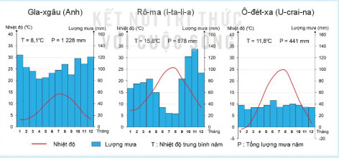
Hoạt động nhóm cặp: (5 phút)
Xác định mỗi biểu đồ nhiệt độ và lượng mưa dưới đây thuộc kiểu khí hậu nào ở châu Âu? Giải thích vì sao.
Biểu đồ | Gla-xgâu (Anh) | Rô-ma (I-ta-li-a) | Ô-đét-xa (U-crai-na)
Nhiệt độ (⁰C)
Lượng mưa (mm)
Thuộc kiểu khí hậu

Slide 42
Câu hỏi 2: Quan sát các biểu đồ ta thấy:
Biểu đồ | Gla-xgâu (Anh) | Rô-ma (I-ta-li-a) | Ô-đét-xa (U-crai-na)
Nhiệt độ (⁰C) | 8,1 | 15,8 | 11,8
Lượng mưa (mm) | 1228 | 878 | 441
Thuộc kiểu khí hậu | Ôn đới hải dương. | Cận nhiệt địa trung hải. | Ôn đới lục địa.

Slide 43
VẬN DỤNG
Sưu tầm những thông tin về khí hậu ở châu Âu hiện nay và viết một đoạn văn ngắn thể hiện tóm tắt những thông tin em sưu tầm được.
Sưu tầm những hình ảnh về sông ngòi hoặc đới thiên nhiên của châu Âu. Chia sẻ với các bạn.
VẬN DỤNG
Vẽ 1 bức tranh về thiên nhiên châu Âu theo trí tường tượng của em và giới thiệu bức tranh đó.
Em hãy lựa chọn thực hiện 1 trong 3 nhiệm vụ trên

Slide 44




  SUY NGẪM SAU BÀI HỌC
  điều em học được.
  điều em còn thắc mắc.
  đề xuất để giờ học hiệu quả hơn

Slide 45

XIN CHÂN THÀNH CẢM ƠN THẦY CÔ VÀ CÁC EM!

